Slide 1


HAPPY PAWS
"La aplicación que te permite cuidar de tus mascotas, siempre y en cualquier lugar"

Slide 2

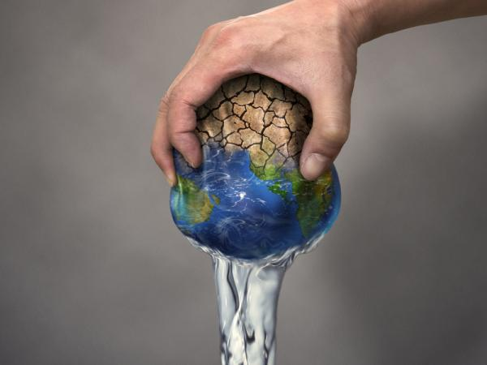
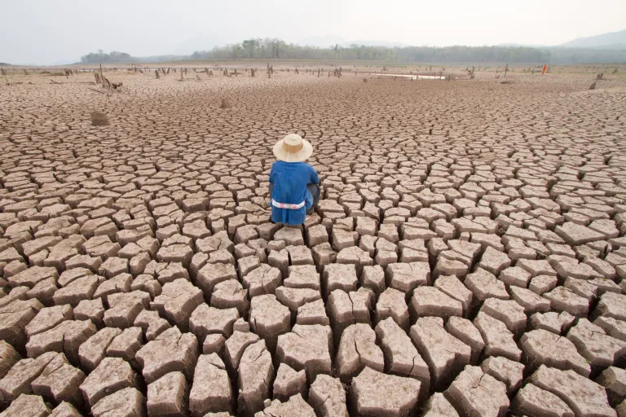
Título del problema que estás abordando
Preguntas relevantes
Enunciados
Cifras grandes

Slide 3

Equipo - general
Intereses
Capacidades
Habilidades
¿Qué los hace únicos?
Origen
Escuela

Slide 4
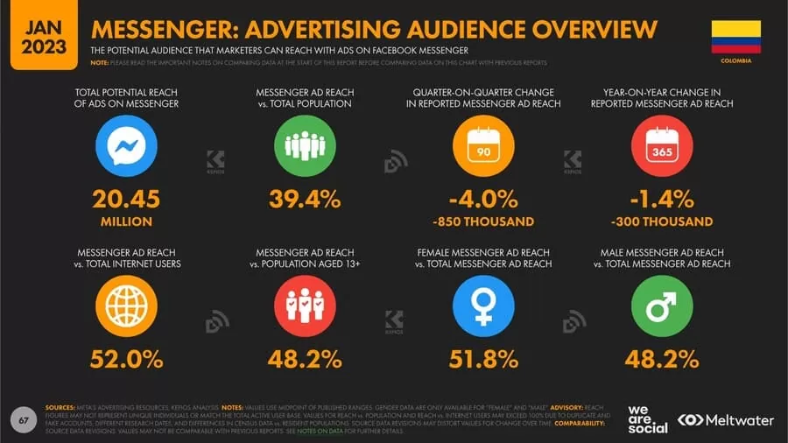
Contexto del problema
Claridad
Cifras detalladas
Regiones
Personas
Comportamientos
Estudios

Slide 5

Solución : ¿Cómo debería ser?
Contexto de cómo abordaron el problema
Deberíamos poder realizar xyz Contaríamos con apoyo de xyz

Slide 6
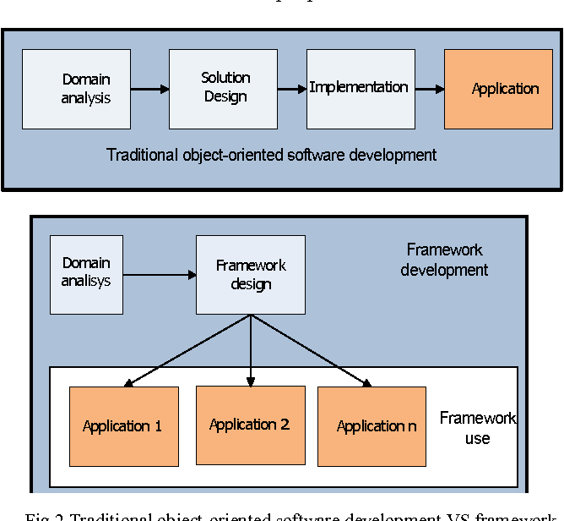
Solución : Por esta razón
Uniendo lo anterior,
Decidimos usar estas librerías, conceptos, herramientas, frameworks
Para crear:
Web
App
API
Etc.

Slide 7
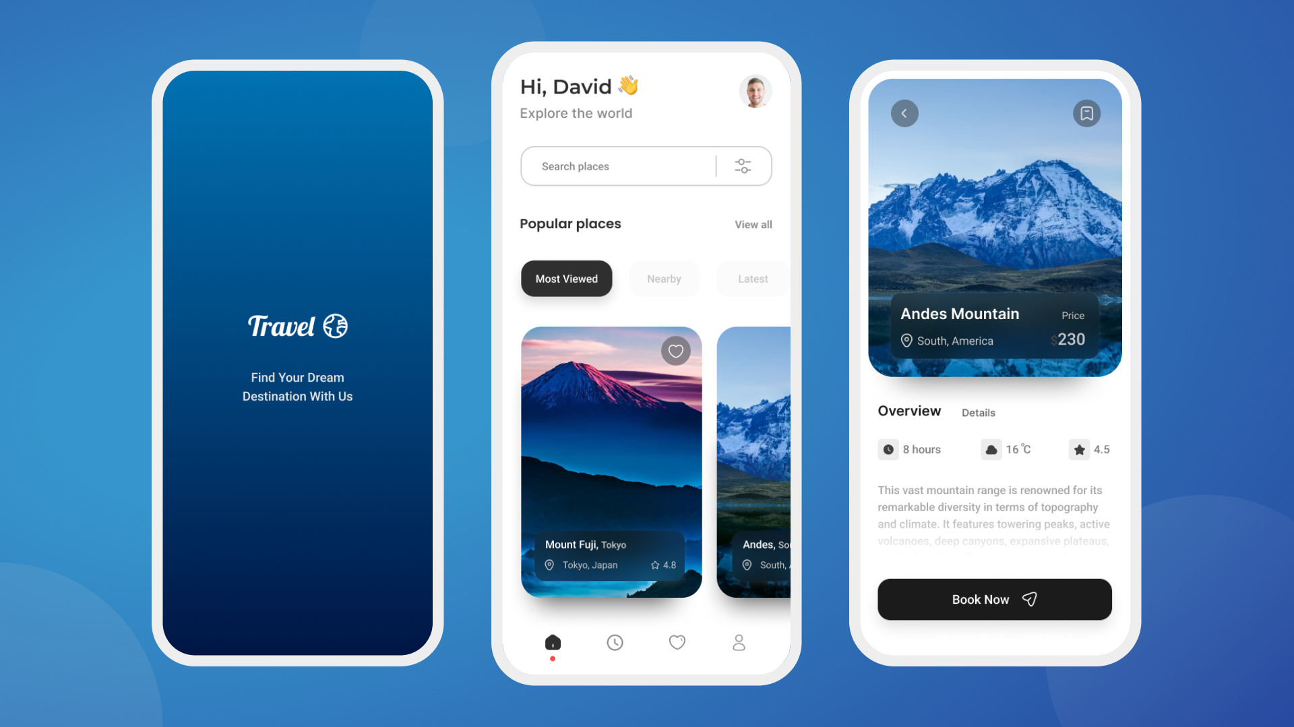
Solución general - prototipo
Pantallas
UI
Procesos
Generales acerca del uso del prototipo

Slide 8
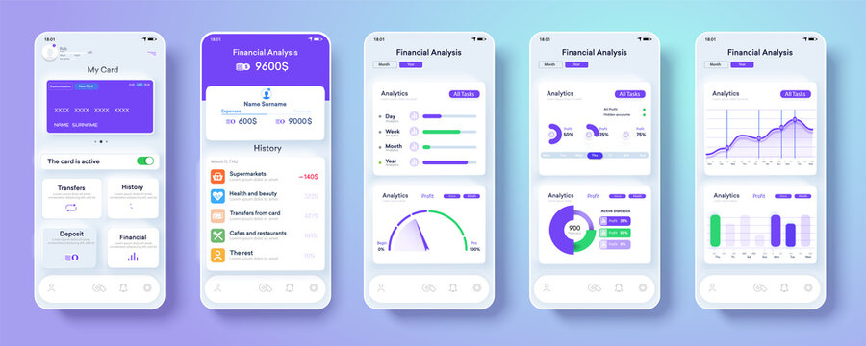
Solución general - prototipo a detalle

Slide 9
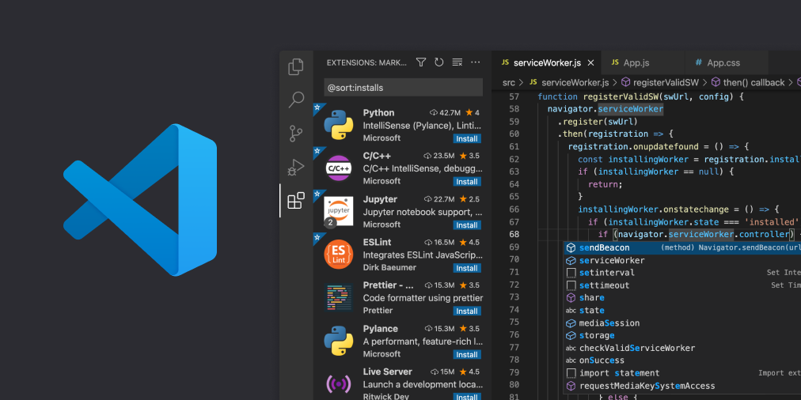
Solución - Tecnología usada, aplicada

Slide 10
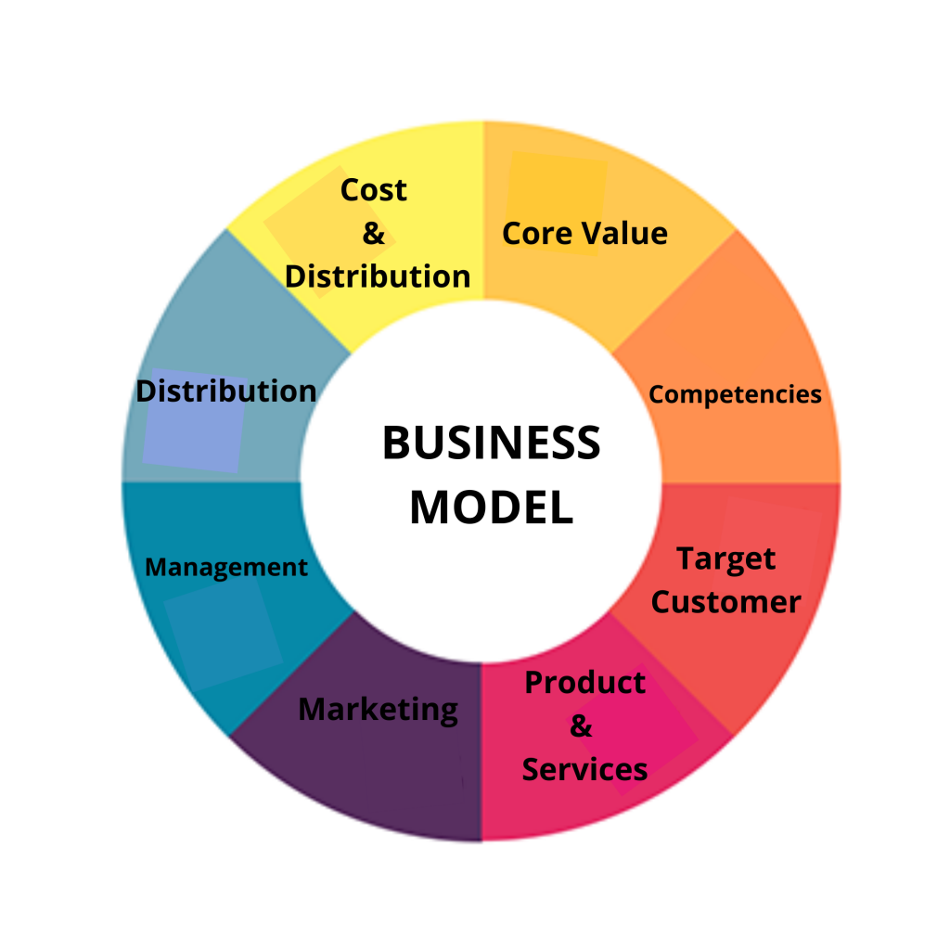
Modelo de negocio
Cliente
Costos
Precios
Utilidades Ganancias
Operación

Slide 11
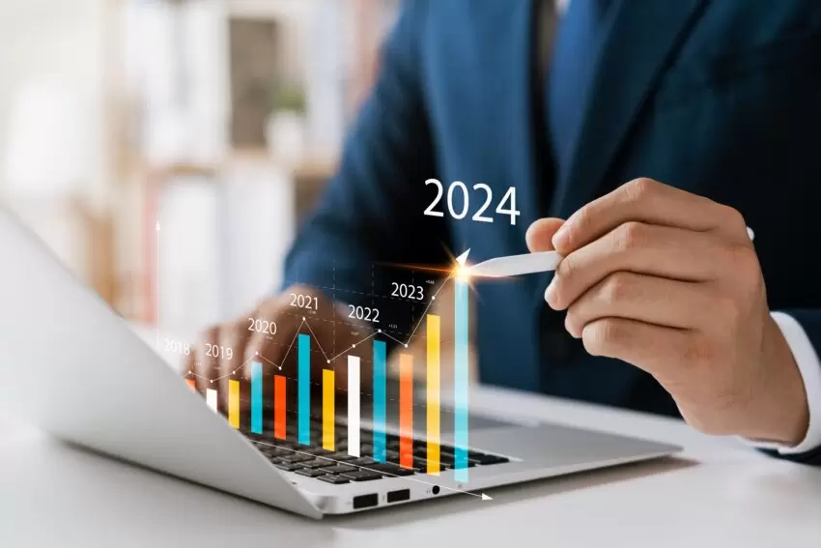
Modelo de crecimiento
Estrategias para capturar mercado
Promoción
Fidelización

Slide 12
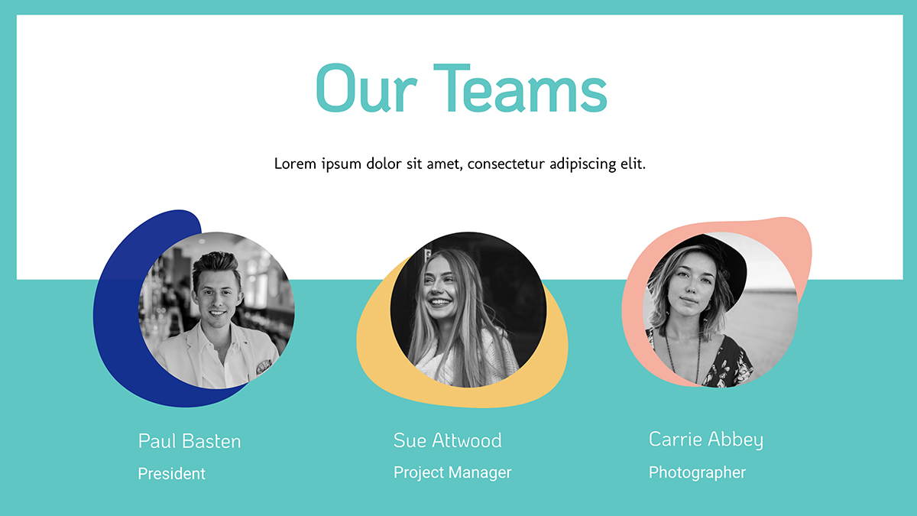
Equipo - detalle

Slide 13

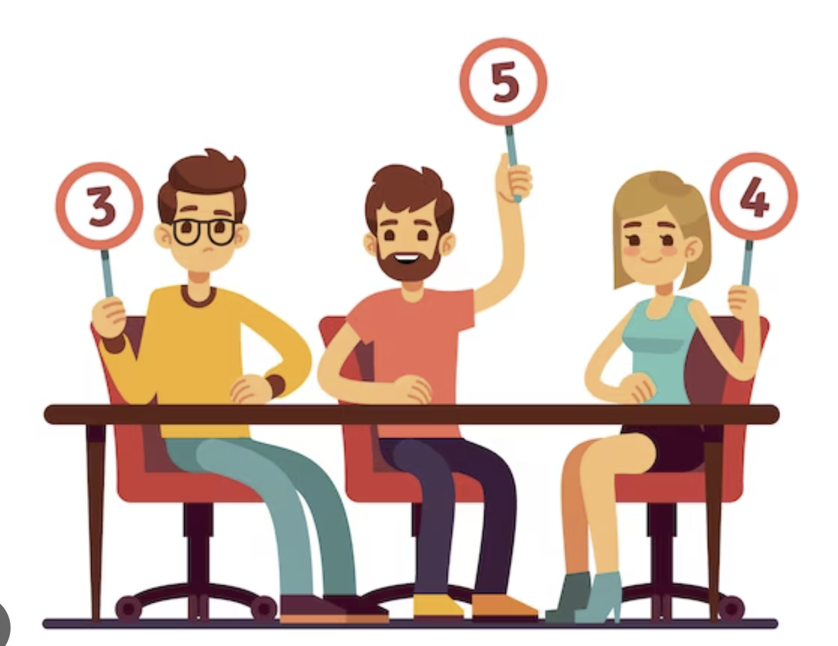
Qué necesitas de los jurados
Conocer los jurados
En qué creen que ellos los pueden ayudar

Slide 14

Call to action
QR - Landing page p4s.co
Síguenos en redes
Inscríbete
Etc.

